Slide 1
UTPL
Dirección General de Tecnologías de la Información y Transformación Digital
Pipeline de Datos del Macroentorno Ecuatoriano
Limpieza, modelo relacional y dashboard analítico — Avance
Bronze
Silver
Gold
Ciclo 4 · Base de datos SQLite · Bloques BCE y MINEDUC

Slide 2
Contexto y objetivo del reto
El Tablero Macroentorno de la UTPL integra indicadores económicos y laborales de nueve fuentes públicas del Ecuador. Hoy su actualización es manual: este reto construye el pipeline que la hace reproducible, siguiendo el modelo medallón (Bronze → Silver → Gold).
Nueve fuentes, tres bloques
Bloque 1 — BCE
PIB real, PIB nominal, VAB, petróleo y riesgo país, IEE
Bloque 2 — INEC
Automatizar la limpieza y carga de nueve fuentes públicas
ENEMDU (empleo) y Censo 2022 por rama de actividad
Construir un modelo relacional con dimensiones y hechos
Bloque 3 — Supercias y MINEDUC
Responder tres preguntas analíticas en un dashboard
Ranking y directorio de empresas, AMIE 2023-2024
Integrar el pipeline con la entrega automática de RPA
Prácticum Interno · Pipeline de Datos del Macroentorno Ecuatoriano
2

Slide 3
Arquitectura del pipeline: modelo medallón
Diagrama de arquitectura entregado y aprobado en la semana 1
BRONZE
SILVER
GOLD
Archivos crudos
Datos limpios
Indicadores
Descarga manual desde
fuentes públicas (BCE, INEC,
Supercias, MINEDUC).
Excel y CSV originales.
Funciones de limpieza por
fuente. Tablas relacionales
con dimensiones y hechos
en base de datos.
Vistas calculadas que
responden las tres preguntas
analíticas del dashboard.
Estado actual: Bronze y Silver construidos para BCE y MINEDUC · Gold pendiente (semana 4)
Prácticum Interno · Pipeline de Datos del Macroentorno Ecuatoriano
3

Slide 4
Fuentes trabajadas hasta ahora
Semanas 1–3 · Seis fuentes descargadas y limpiadas de los bloques BCE y MINEDUC
PIB real anual
PIB per cápita nominal
VAB por provincia y cantón
1965 – 2023
2000 – 2022
2018 – 2023
59
23
20 890
registros
registros
registros
Precio petróleo WTI y riesgo país
IEE — Expectativas empresariales
MINEDUC — AMIE 2023-2024
Serie diaria
Serie mensual
Instituciones educativas
398
191
16 201
registros
registros
registros
Prácticum Interno · Pipeline de Datos del Macroentorno Ecuatoriano
4

Slide 5
Transformaciones aplicadas en la limpieza
Cada fuente tiene su propia función de limpieza, con validaciones documentadas en el código
1
Detección de filas de datos
Se descartan encabezados y notas al pie con patrones de año/fecha, sin depender de un número fijo de filas.
2
Tipos de dato
Fechas convertidas a datetime, montos y porcentajes a numérico con pd.to_numeric().
3
Nulos
El primer año de la serie de PIB conserva variación nula a propósito: no se elimina, se documenta.
4
Duplicados
Eliminación por clave (año, fecha o período) con aviso impreso de cuántas filas se quitaron.
5
Uniones
Petróleo y riesgo país se combinan por fecha con outer join, para no perder observaciones de ninguna serie.
Prácticum Interno · Pipeline de Datos del Macroentorno Ecuatoriano
5

Slide 6
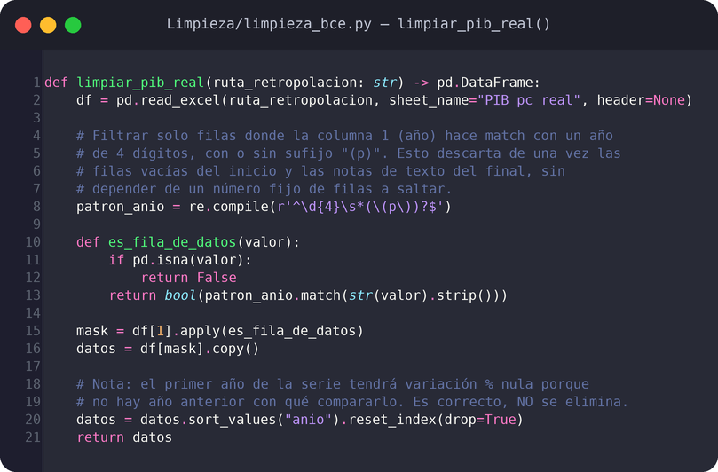
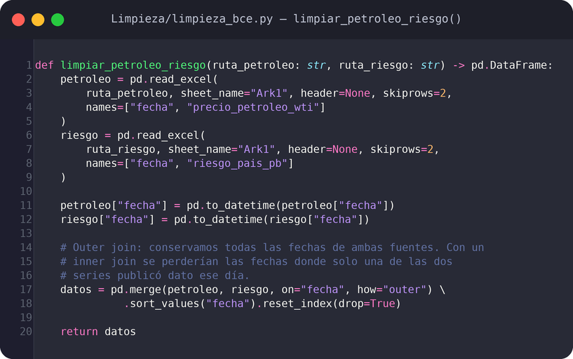
Cómo se ve la limpieza en el código
Dos de las funciones de Limpieza/limpieza_bce.py, cada fuente con su propia función documentada
El patrón de expresión regular sobre el año descarta encabezados y notas al pie sin depender de un número fijo de filas a saltar; el outer join conserva fechas aunque solo una de las dos series haya publicado dato.
Prácticum Interno · Pipeline de Datos del Macroentorno Ecuatoriano
6

Slide 7
Modelo relacional construido en la base de datos
Dimensiones compartidas (tiempo, geografía) y tablas de hechos por fuente, ya cargadas en SQLite
DIMENSIONES
HECHOS (conectados a las dimensiones por FK)
dim_tiempo
fact_macro_anual
fact_indicadores_diarios
fact_vab
59 filas · PK id_tiempo
59 filas
398 filas
20 890 filas
dim_geografia
fact_iee
fact_mineduc
221 filas · PK id_geo
191 filas
16 201 filas
Las cinco tablas de hechos comparten dim_tiempo y/o dim_geografia como llaves foráneas, evitando duplicar año, provincia o cantón en cada una.
13
tablas en macroentorno.db
(6 silver + 7 del modelo relacional)
37 762
registros limpios cargados
en total
Prácticum Interno · Pipeline de Datos del Macroentorno Ecuatoriano
7

Slide 8
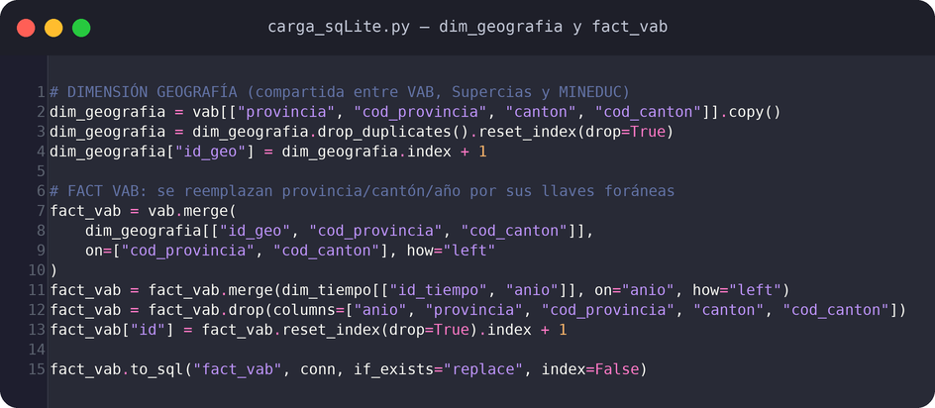
Cómo se construyen las llaves foráneas
Prácticum Interno · Pipeline de Datos del Macroentorno Ecuatoriano
8

Slide 9
Volumen de datos por fuente
Número de registros limpios cargados por cada tabla silver en macroentorno.db
Prácticum Interno · Pipeline de Datos del Macroentorno Ecuatoriano
9

Slide 10
Próximos pasos
Del cronograma de 7 semanas: lo que sigue a partir de aquí
Semana 3
Cerrar limpieza de INEC (ENEMDU con melt()) y Supercias, completando las nueve fuentes.
Semana 4
Ejecutar el DDL con las tablas faltantes (VAB, IEE, Supercias, MINEDUC con FK) y construir las cuatro vistas Gold.
Semana 5
Conectar Power BI a la base de datos y construir las páginas P1 y P2 del dashboard. Primera integración con archivos de RPA.
Semana 6
Construir la página P3, agregar filtros y escribir la interpretación de cada visualización.
Semana 7
Informe técnico final y demostración con datos entregados automáticamente por RPA.
Prácticum Interno · Pipeline de Datos del Macroentorno Ecuatoriano
10

Slide 11
Gracias
Preguntas y retroalimentación sobre el avance del pipeline
Repositorio: RetoPracticum (GitHub privado)
Base de datos: macroentorno.db (SQLite)

